Slide 1
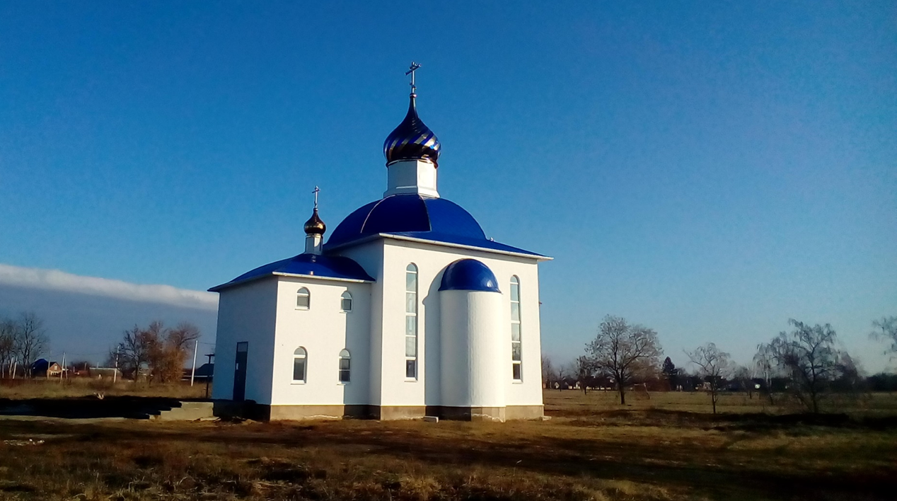
Большебейсугское сельское поселение Брюховецкого района
КОНКУРС
НА ЗВАНИЕ
«ЛУЧШИЙ ОРГАН ТЕРРИТОРИАЛЬНОГО ОБЩЕСТВЕННОГО
САМОУПРАВЛЕНИЯ»
с.Большой Бейсуг 2019 год

Slide 2
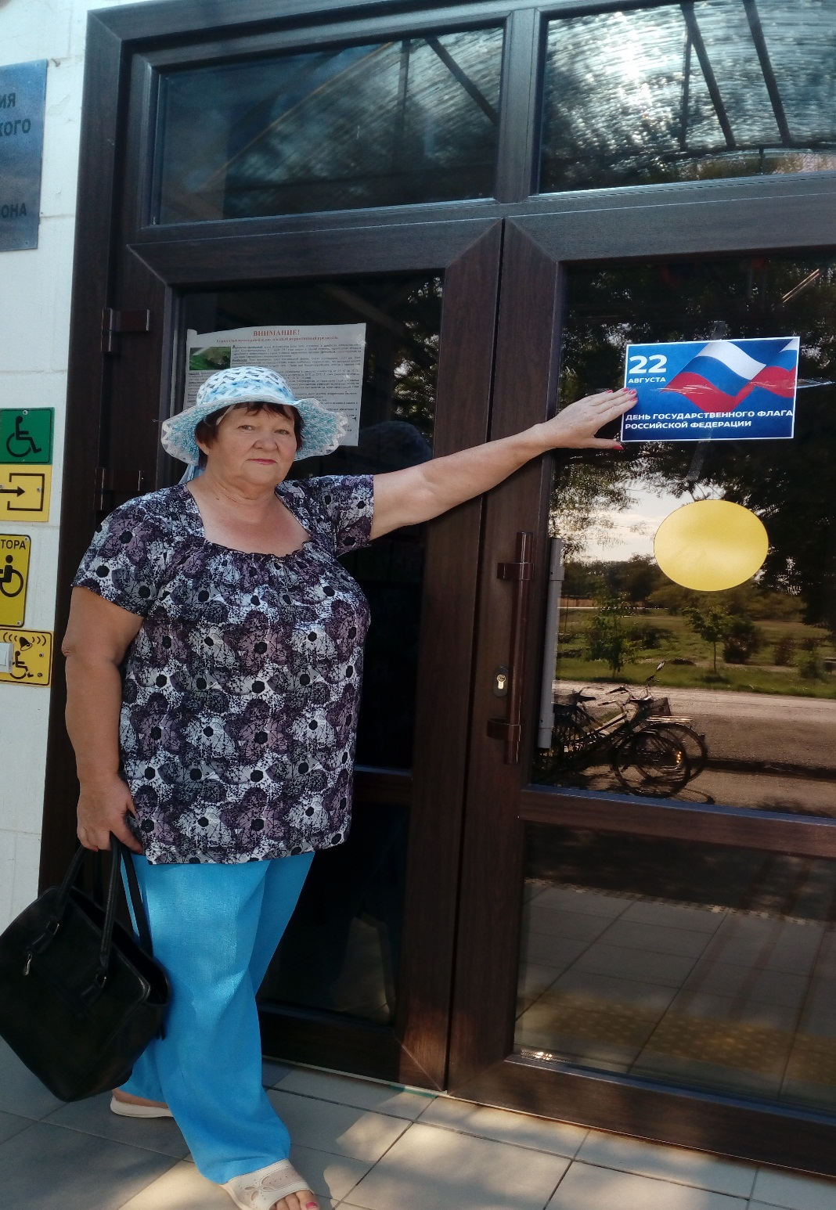
По итогам конкурса «Лучший орган территориального общественного самоуправления в Большебейсугском сельском поселении» за 2018 год победителем признана председатель территориального общественного самоуправления села Большой Бейсуг Медвидицына Татьяна Порфирьевна

Slide 3
Большебейсугское сельское поселение
село Харьково-Полтавское
Численность населения -200
село Большой Бейсуг
Численность населения-1634
село Приречное
Численность населения-400

Slide 5
С 2006 года на территории Большебейсугского сельского поселения существенно повышена роль органов территориального местного самоуправления (ТОС). Сегодня активизации их работы требует сама жизнь. Именно органы ТОС сегодня представляют интересы жителей села. Они стали надежными помощниками муниципальной власти в работе с населением по решению первостепенных и жизненно важных вопросов. Это, прежде всего, весь комплекс работ по поддержанию чистоты и порядка, организация досуга по месту жительства, помощь в выявлении случаев нарушения правопорядка, решение целого ряда хозяйственных и социальных проблем. Деятельность территориального общественного самоуправления в Большебейсугском сельском поселении осуществляется с 2006 года. Задачей органов ТОС было и есть дойти до каждого жителя и вовлечь их в решение вопросов местного значения: благоустройство, охрану окружающей среды, сохранение и эксплуатацию жилищного фонда, объектов социальной сферы, воспитание детей и молодежи, организацию досуга населения, благотворительности и движения милосердия, охраны правопорядка, жилищно-коммунального хозяйства и т.д.
Орган территориального общественного самоуправления № 20, которым руководит Меедведицына Татьяна Порфирьевна, включает в себя улицу Пролетарскую. Этот участок находится в селе Большой Бейсуг, которое является административным центром Большебейсугского сельского поселения. На территории органа ТОС расположено 49 домовладения,
Одной из главных своих задач в работе Татьяна Порфирьевны считает налаживание тесного сотрудничества жителей села с главой и администрацией Большебейсугского сельского поселения, развитие гражданской активности и ответственности жителей за состояние дел на своей улице, на территории села в целом. Она с полной самоотдачей участвуют в решении вопросов местного значения.

Slide 6
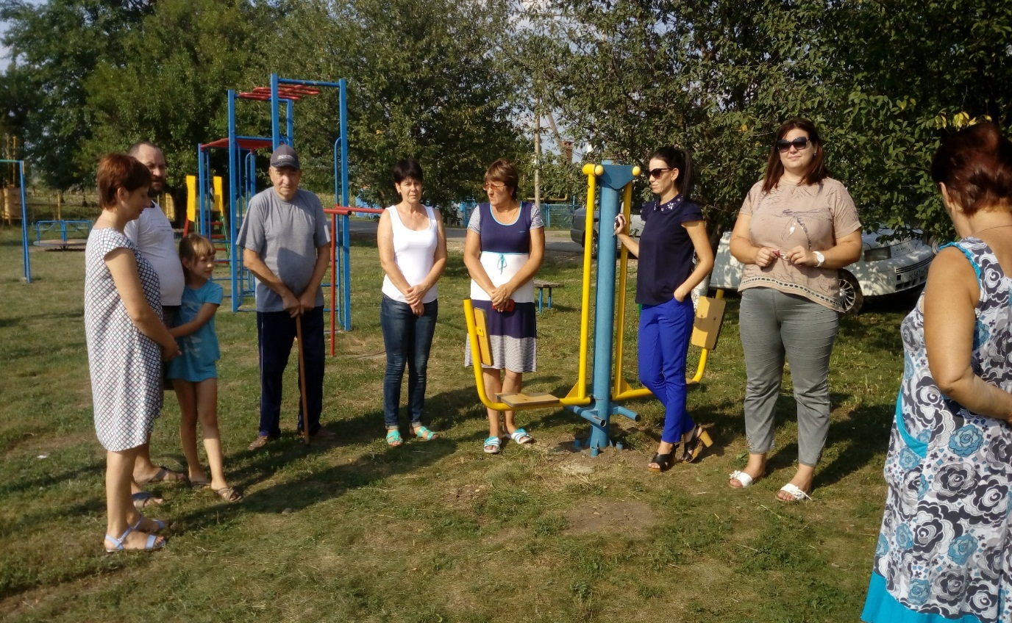
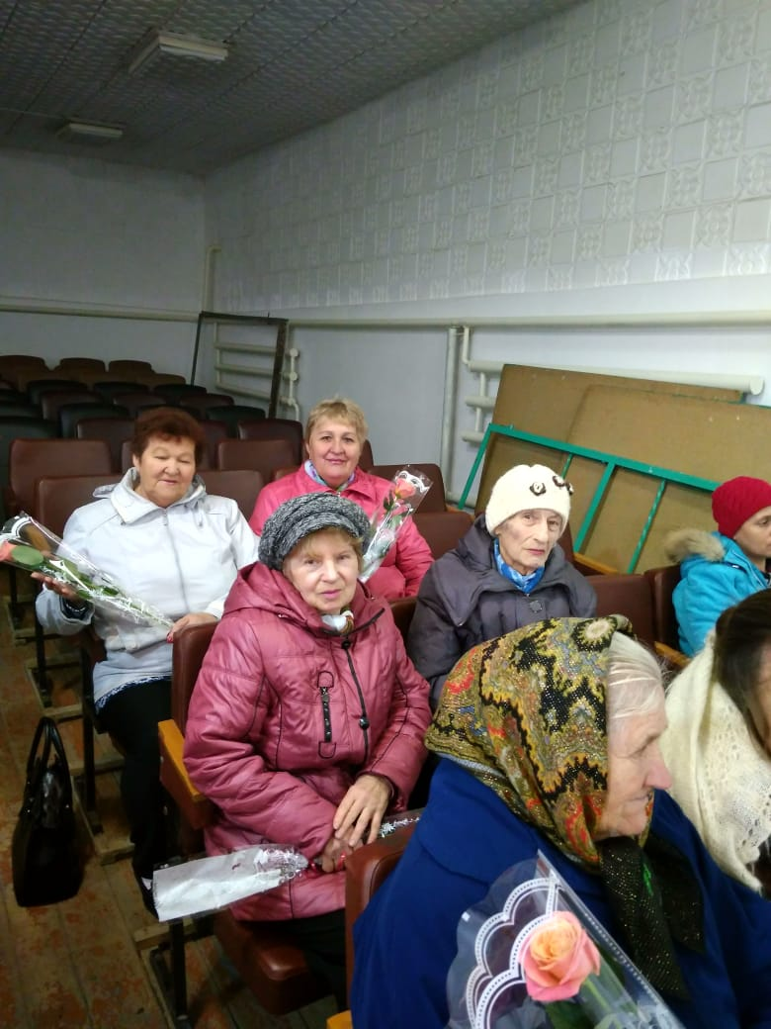
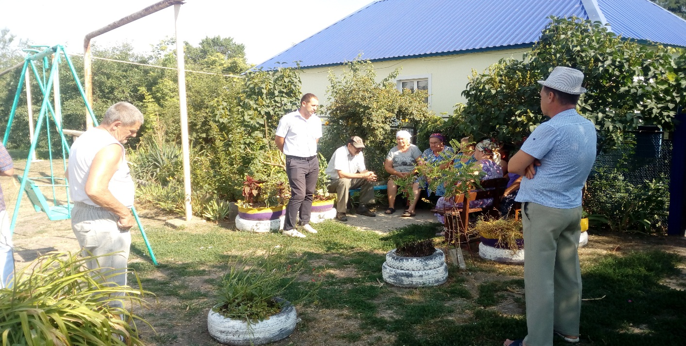

Slide 7
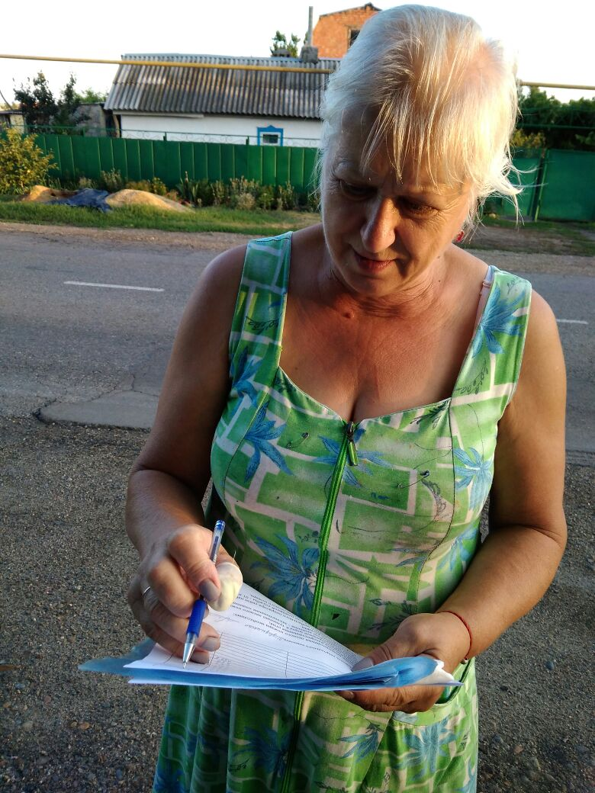
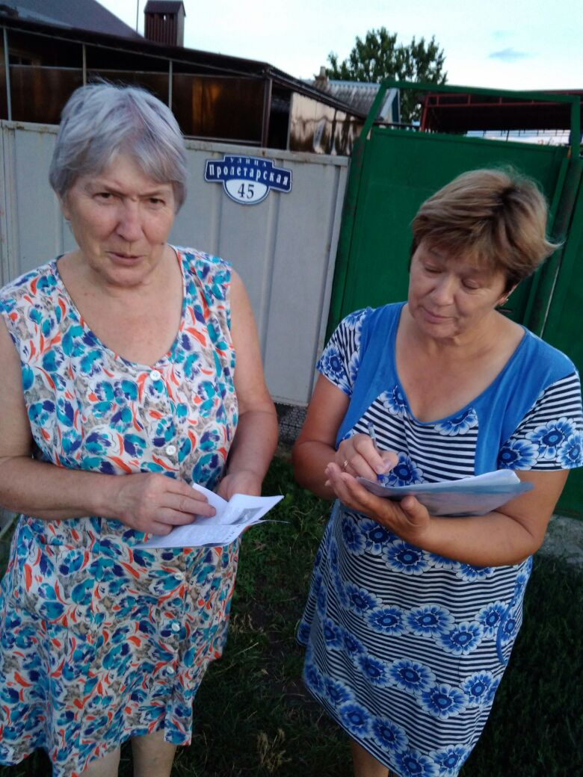
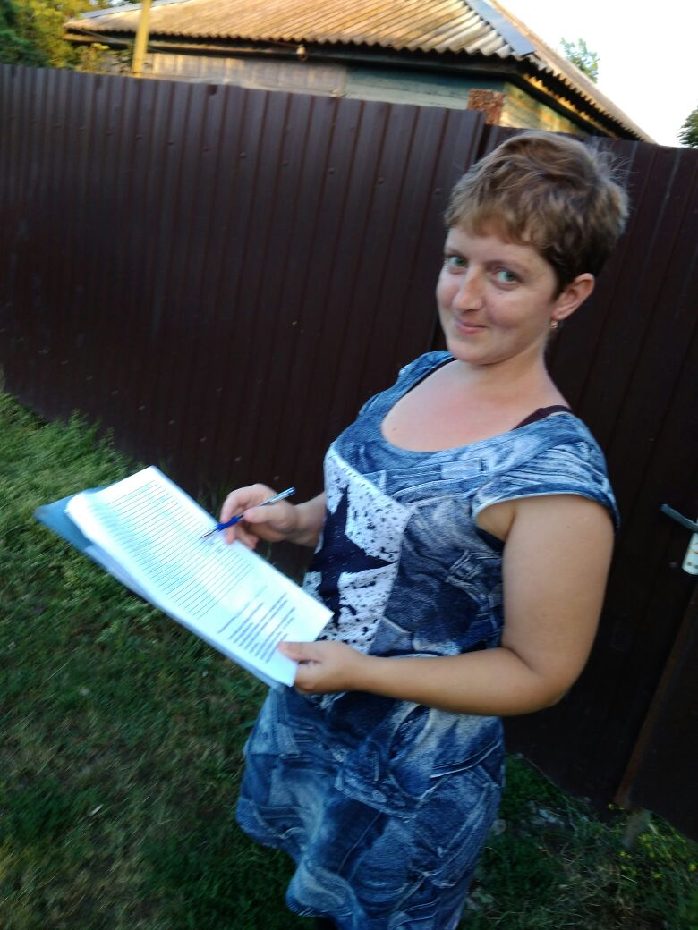
По своей сложности проблемы бывают разные, но, в основном, все они решаются. Большую помощь в их решении оказывает глава Большебейсугского сельского поселения Брюховецкого района Вячеслав Валерьевич Погородний. Он в тесной связи работает со своими ТОС . ТОС – это и есть самоуправление, народовластие в действии. Большую помощь Татьяна Порфирьевна оказывает администрации сельского поселения при дворовом обходе своих территорий: вручает нерадивым хозяевам предписания, не плательщикам-уведомления, проводит информационную работу. Татьяна Порфирьевна активно трудится на территории своего уличного комитета. Во время проведения сходов граждан распространяет памятки по противопожарной безопасности, по безопасности на воде, по антитеррористической безопасности. Она тесно сотрудничает с участковым уполномоченным полиции по выявлению граждан, проживающих без регистрации, по выявлению неблагополучных семей и оказанию им помощи.

Slide 8
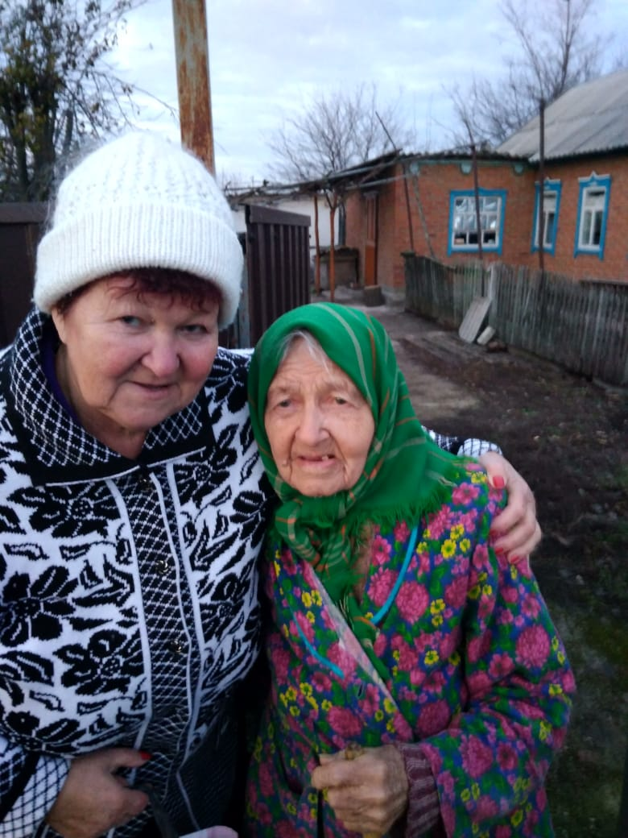
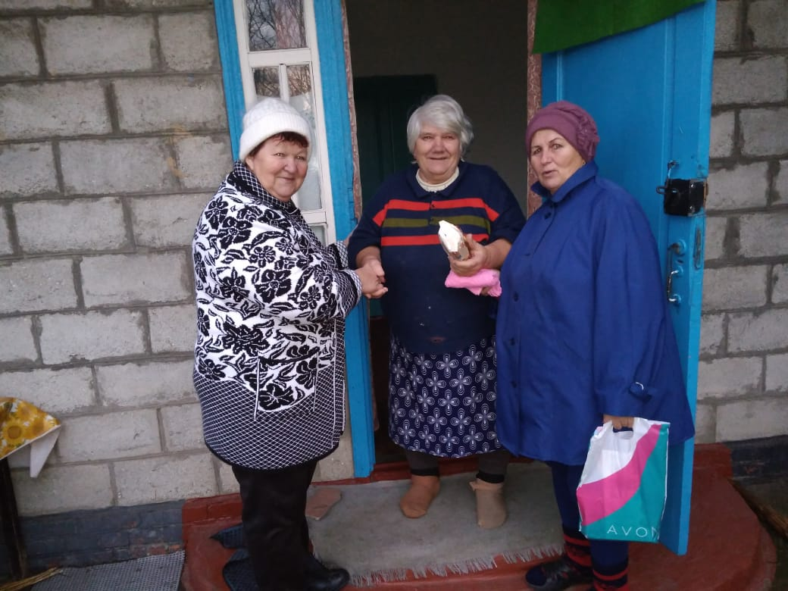
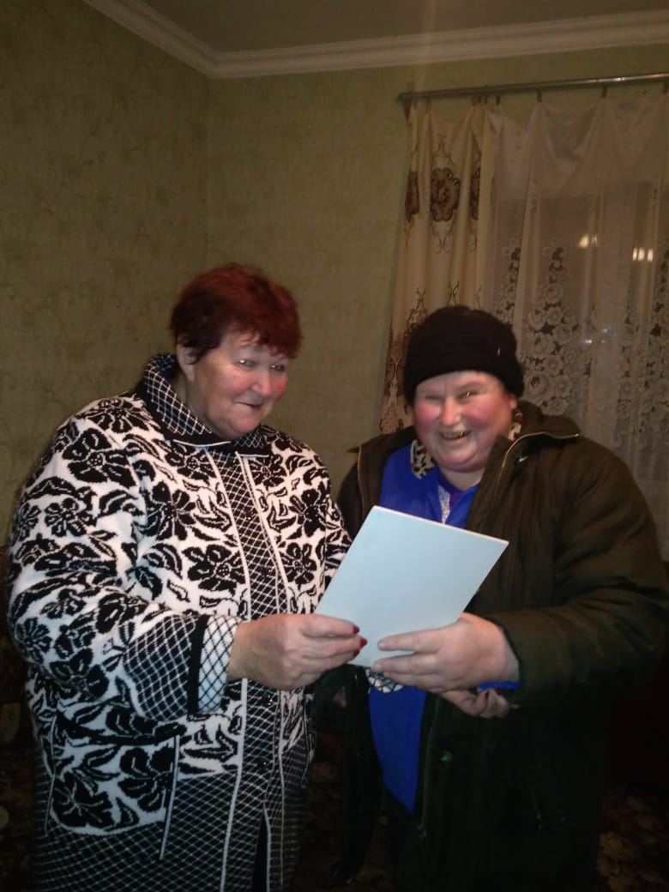
В течение всего 2018 года Татьяна Порфирьевна принимала активное участие в заседаниях Совета ветеранов и инвалидов Большебейсугского сельского поселения. Во время посещения она интересуются здоровьем, проблемами посещаемых, вручают продуктовые наборы. Совместно с соцработником С.Н.Сарминой проводилось обследование бытовых условий одиноко проживающих и малообеспеченных пенсионеров. Все проблемы ветеранов и пожилых жителей не остаются без внимания. Благодаря руководителям ТОС в поселении проходит чествование юбиляров работниками сельского дома культуры и администрацией сельского поселения с вручением цветов и подарков.

Slide 9
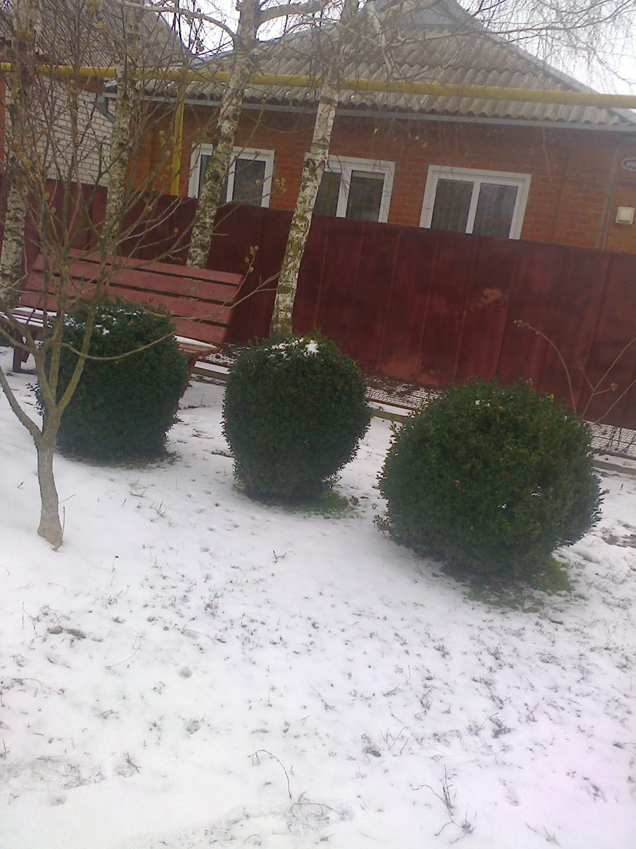
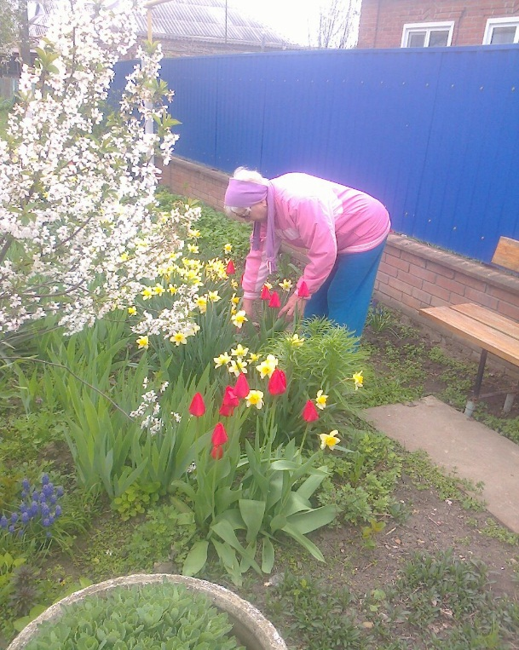
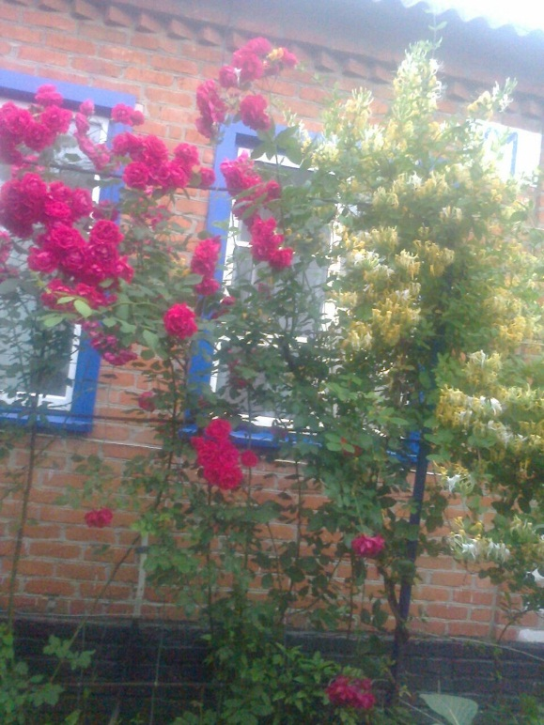
Все домовладения газифицированы. По улице проходит региональная автодорога, поэтому имеется тротуар и жители улицы могут спокойно передвигаться, соблюдая безопасность дорожного движения. Улица Пролетарская является центральной в селе Большой Бейсуг. На ней находится амбулатория, ветучасток, четыре магазина, автобусные остановки, аптека. По тротуару дети ходят в садик и школу. Татьяна Порфирьевна осуществляет контроль за работой уличного освещения. Занимается сбором информации о неисправных светильниках, передает ее в администрацию поселения. После получения такой информации администрация поселения направляет электрика для устранения неисправности.
Озеленением дворов жители занимаются не первый год. Есть цветоводы, которые украшают свои дворы и без участия ТОС. Задача Татьяны Порфирьевны найти и поддержать активистов, а также активизировать эту работу в тех дворах, которые еще не украшены и вовлечь в эту красоту.

Slide 10
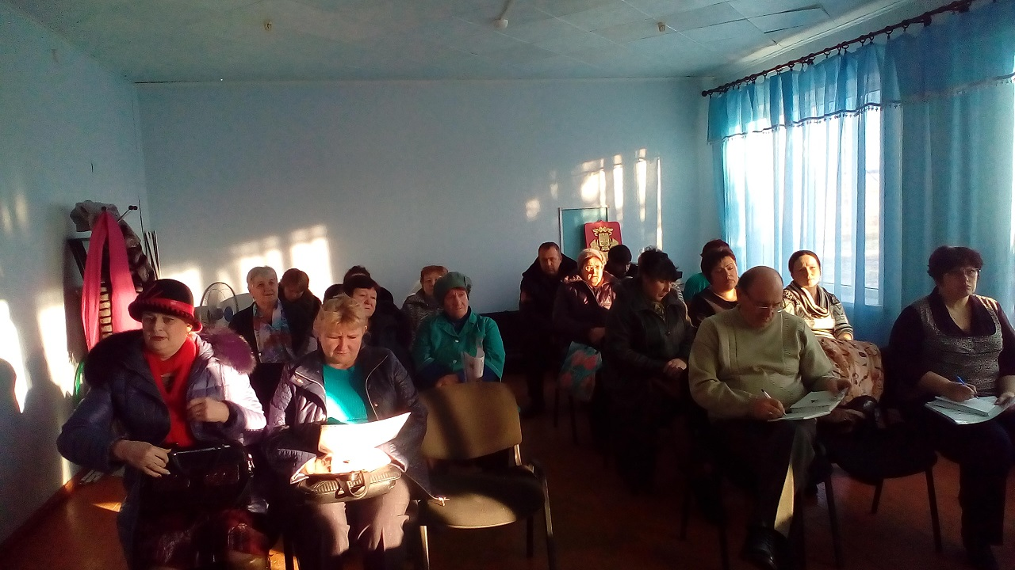
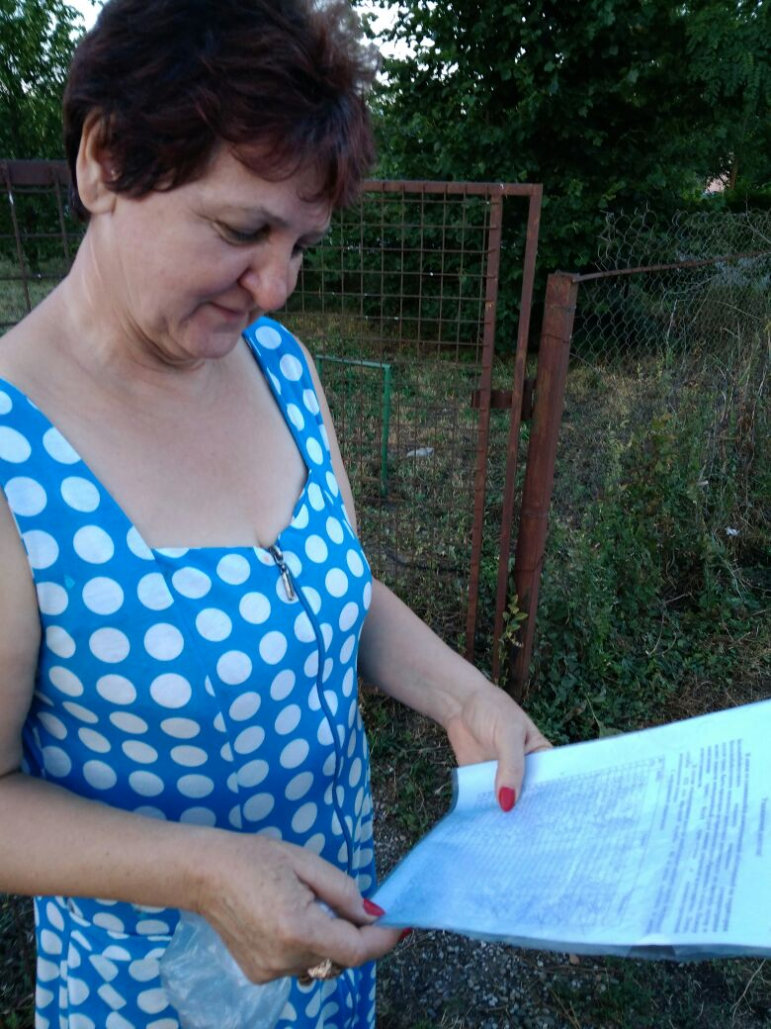
Особое внимание в 2018 году уделялось контролю за миграционным процессом на территории поселения. Татьяна Порфирьевна проводила работу с населением по проявлению бдительности при появлении посторонних лиц и транспортной техники на территории поселения. При поступлении информации от квартальных информация передавалась участковому уполномоченному полиции и атаману казачьего общества поселения. В ноябре 2018 года состоялось собрание актива поселения по вопросу «О состоянии миграционного контроля на территории Большебейсугского сельского поселения и принимаемых мерах по пресечению правонарушений в сфере миграции».

Slide 11
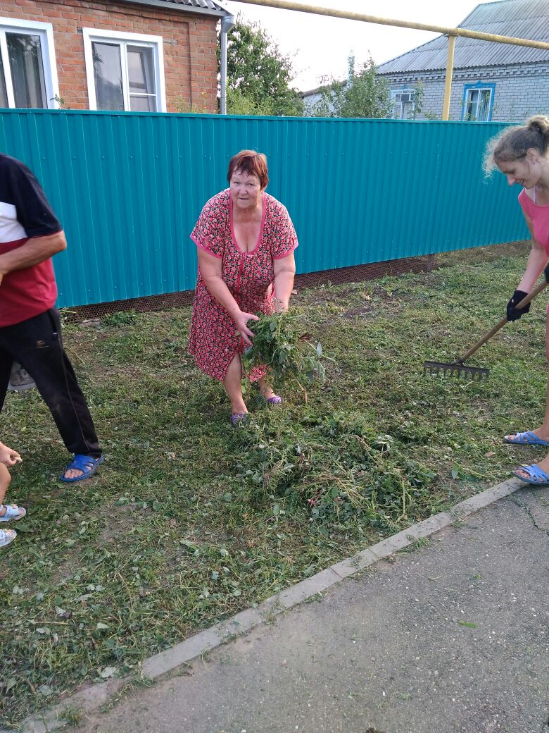
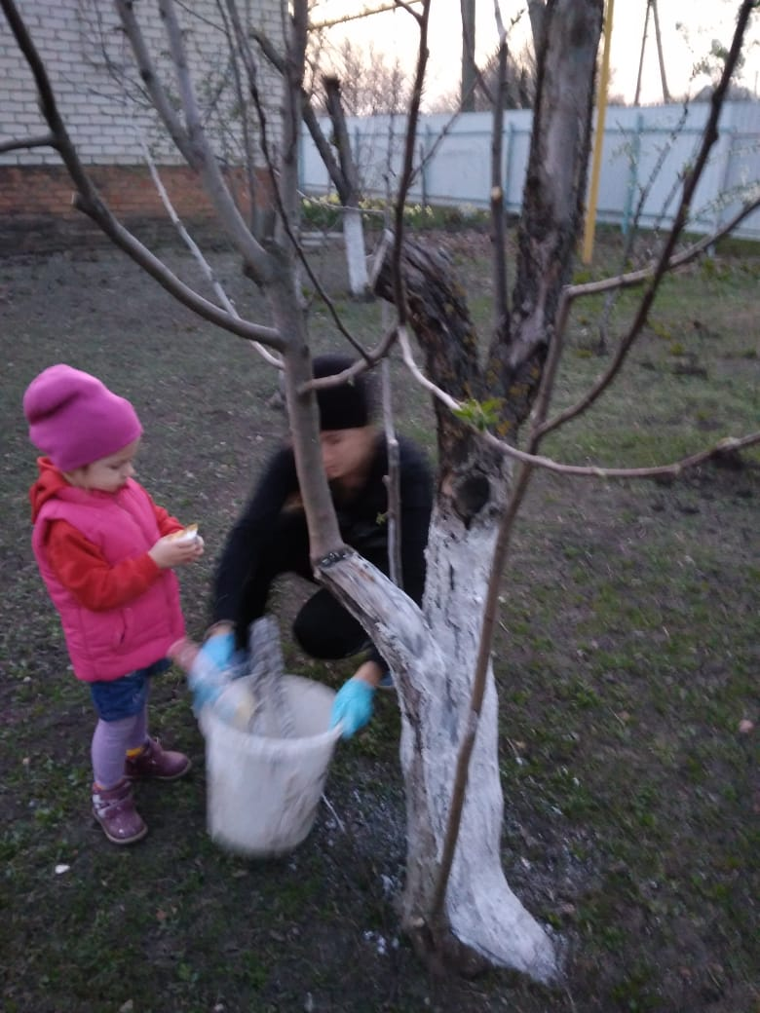
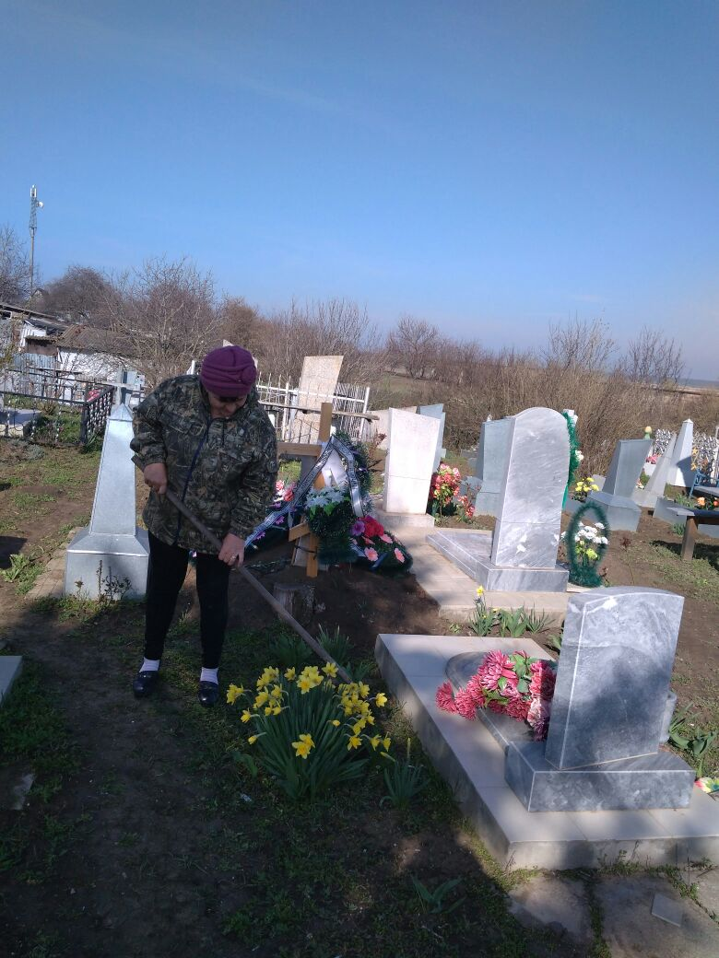
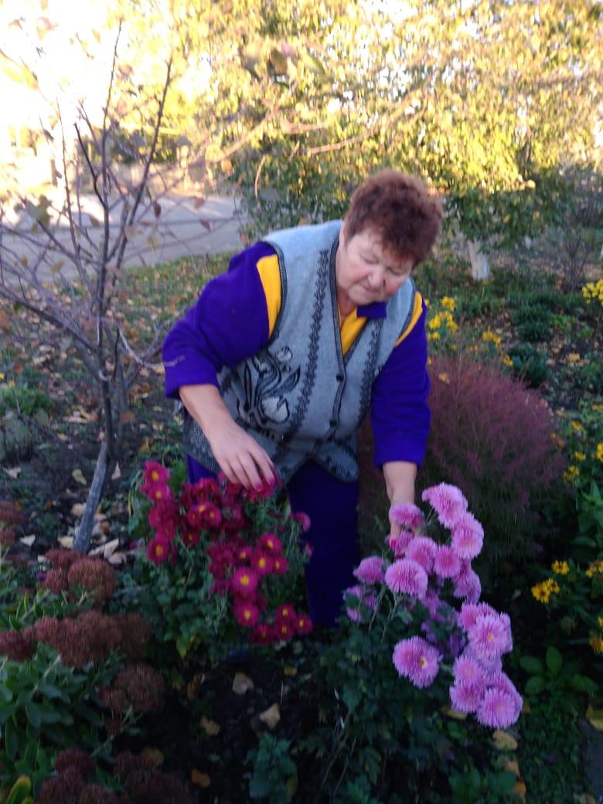
По инициативе Татьяны Порфирьевны регулярно проводятся субботники по благоустройству территорий прилегающих к домовладениям. Активно вела работу по заключению договоров на вывоз ТБО жителей с ООО «Чистая Станица». В результате наше село стало намного чище. Она организовала уборку территории кладбища.

Slide 12
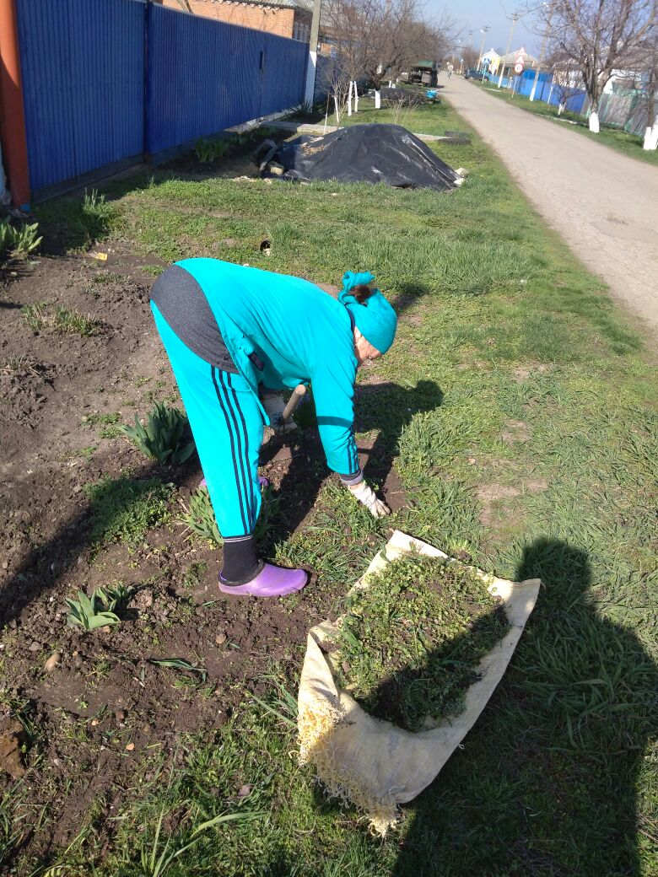
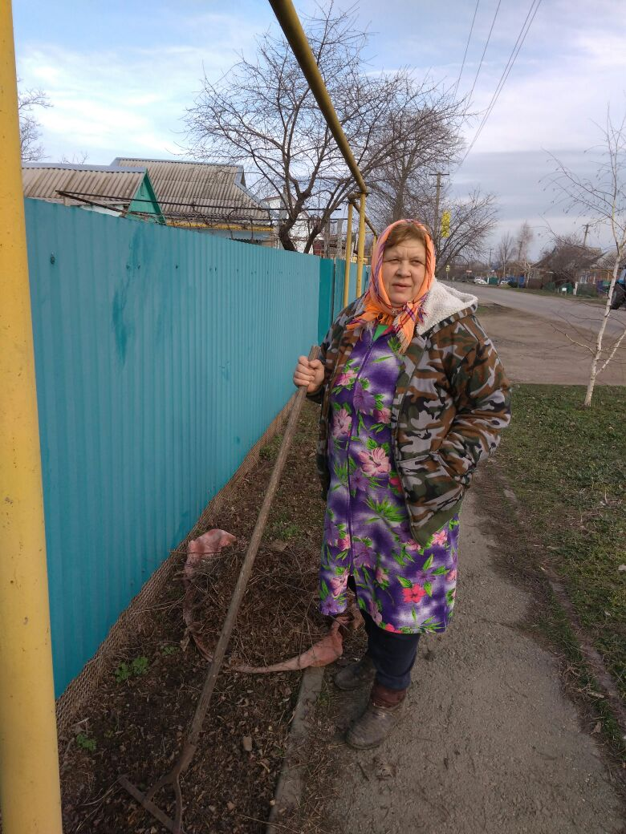

Slide 13
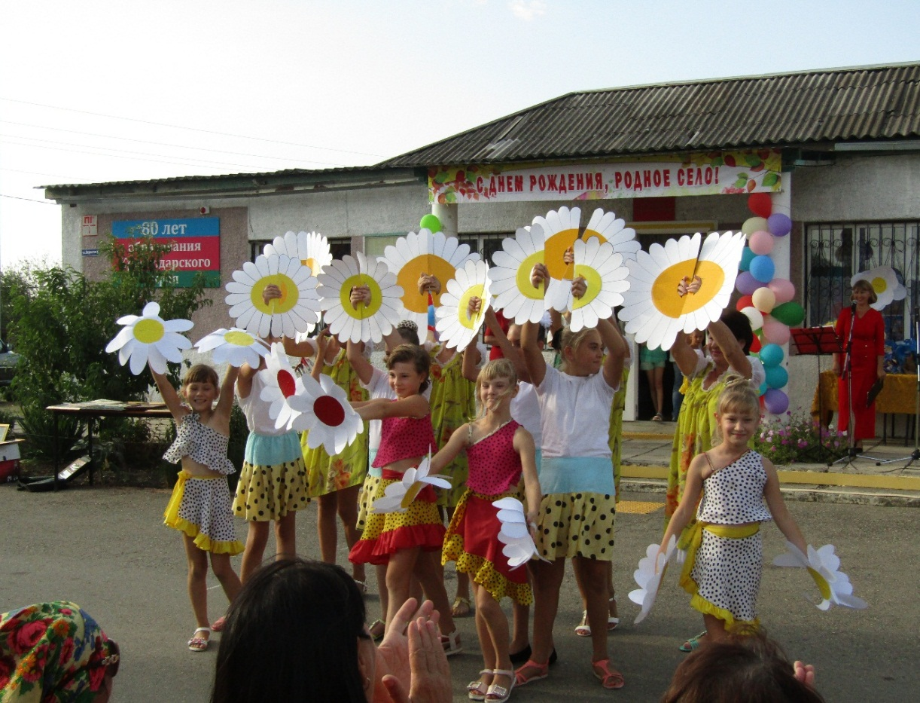
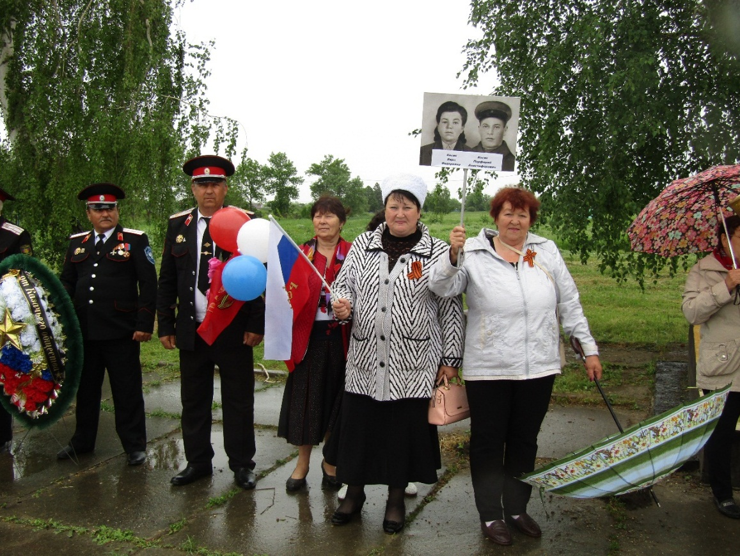
Активное участие Татьяна Порфирьевна принимает в мероприятиях по празднованию Дню пожилого человека, Дню села, 9 мая, Организовала ряд встреч с подростками во время работы Дворовой площадки. Принимала активное участие в праздновании День местного самоуправления. Огромное значение Татьяна Порфирьевна придает мероприятиям, связанным с занятостью подростков и молодежи, их трудоустройства, проведению досуговых мероприятий. Работа с детьми и молодежью направлена на профилактику правонарушений и преступлений, развитие полезных навыков, повышение роли физической культуры и спорта в формировании здорового образа жизни подростков и молодежи. Не оставляет без внимания своих соседей ,всегда поможет по хозяйству, особенно одиноким.

Slide 14
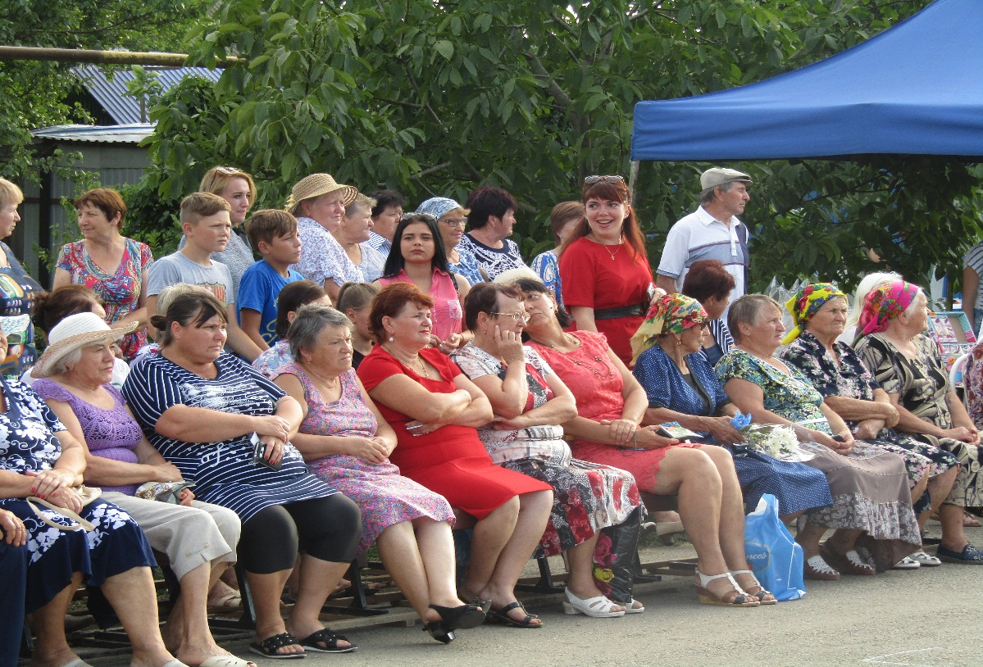
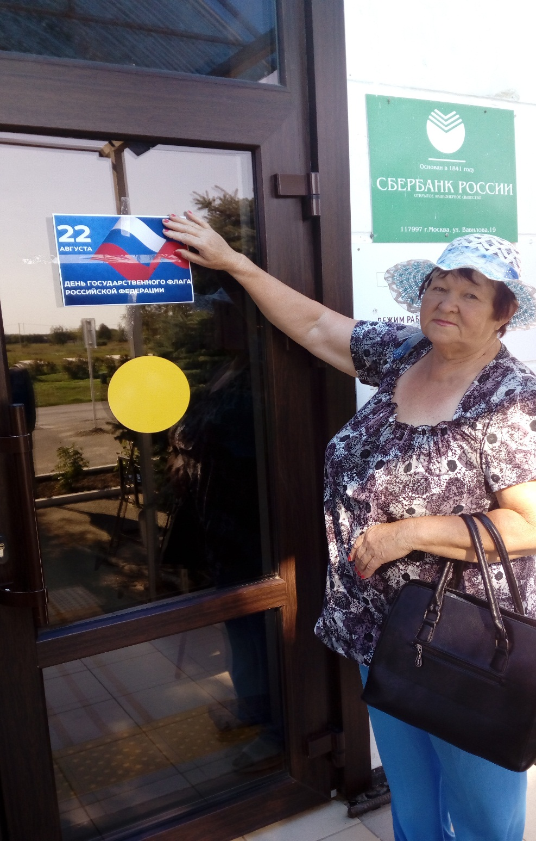
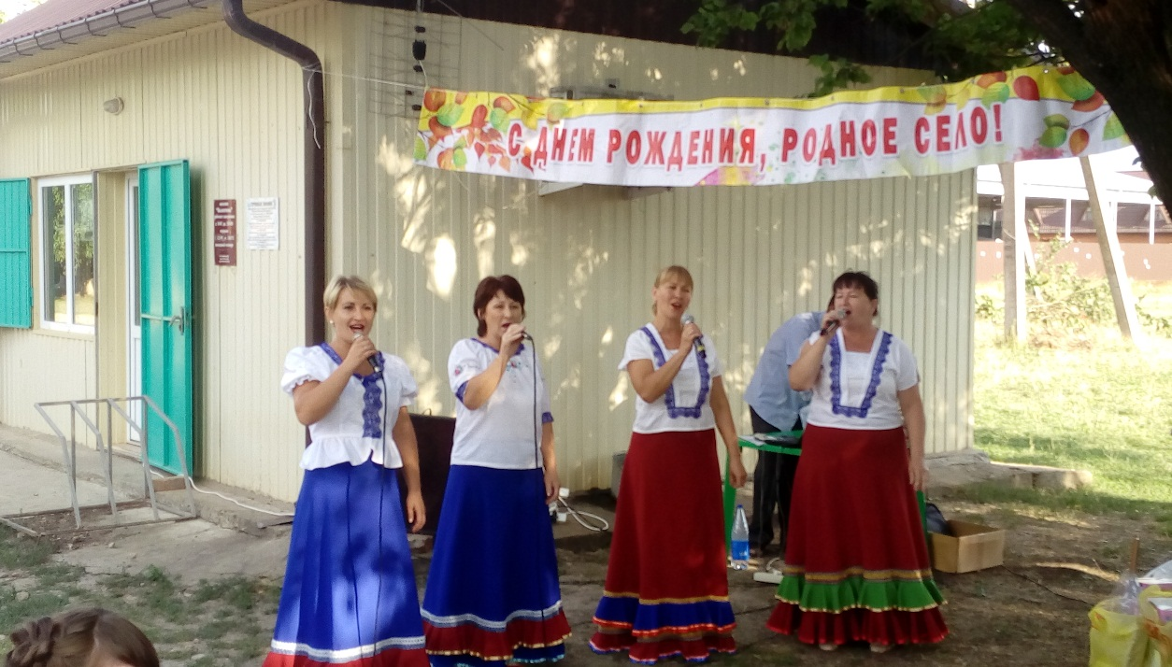

Slide 15
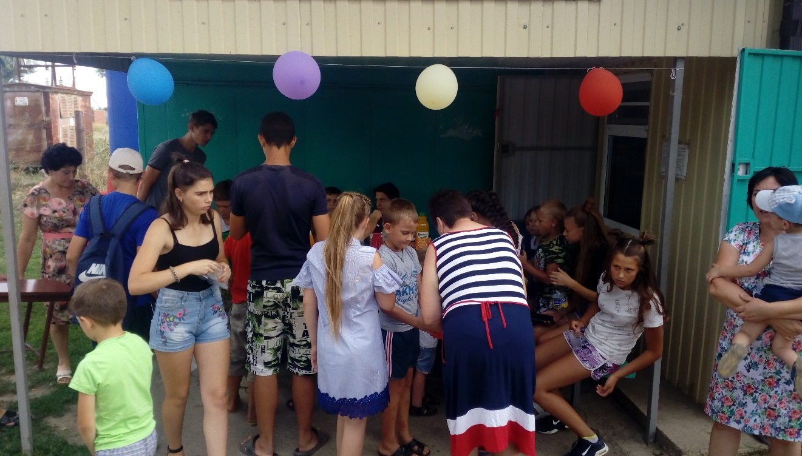
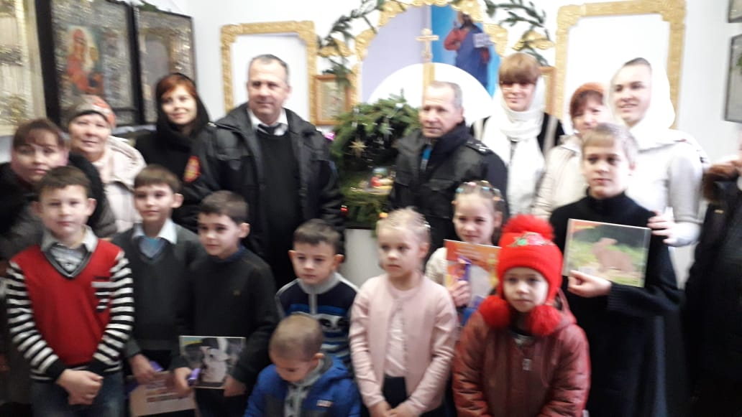
С полной уверенностью можно сказать, что все талантливы, но стоит особенно подчеркнуть, что люди талантливыми не рождаются, а становятся в процессе жизни, грамотного воспитания. Одним из ключевых направлений деятельности Татьяны Порфирьевны –постараться сохранить и приумножить творческие начиная талантливых людей проживающих на подведомственной территории, ведь в каждом человеке есть своя "изюминка", свое неповторимое "Я", без работ которых не обходится ни одно мероприятие в нашем поселении.

